Slide 1
Maturation des exigences via des modèles
Groupe de travail sur les exigences
Paris – 9 Octobre 2015

Slide 2
Samares Engineering en 1 slide
Code NAF : 71 12B (études, conseil)
Expertise dans la dissémination des meilleures pratiques d'ingénierie de systèmes
Approche pilotée par les modèles,
Modélisation d’architecture de système
Ingénierie des exigences, notamment au sein des modèles
Simulation fonctionnelle (interprétation de modèle)
Lien entre l’architecture et les autres métiers dont logiciel et SdF
Activités
Conseil, formation initiale et continue, coaching
Audit/support, définition et amélioration des processus,
Définition et évaluation de méthodes et outils logiciels permettant d'accélérer la conception et évaluation d’architecture de système
http://www.samares-engineering.com

Slide 3
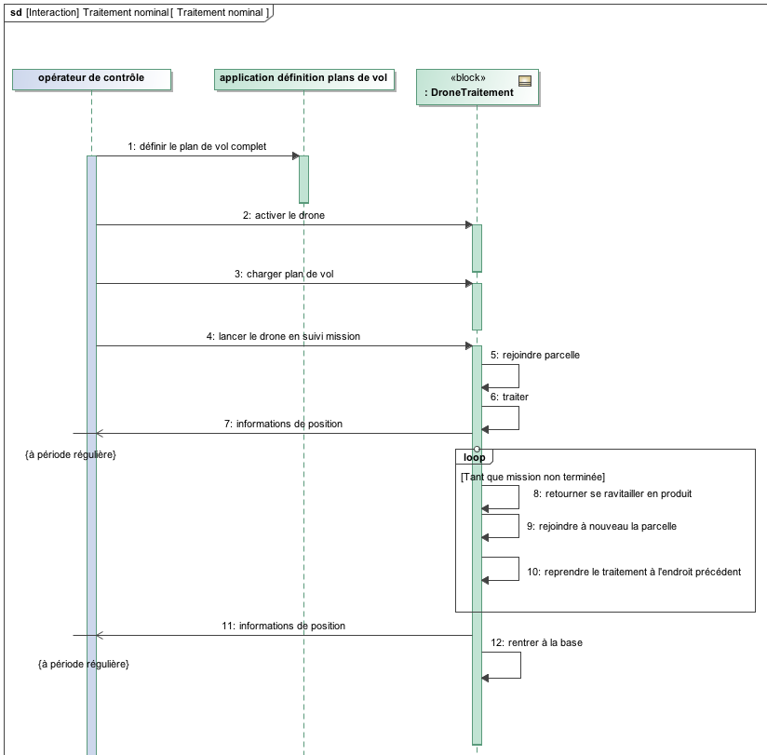
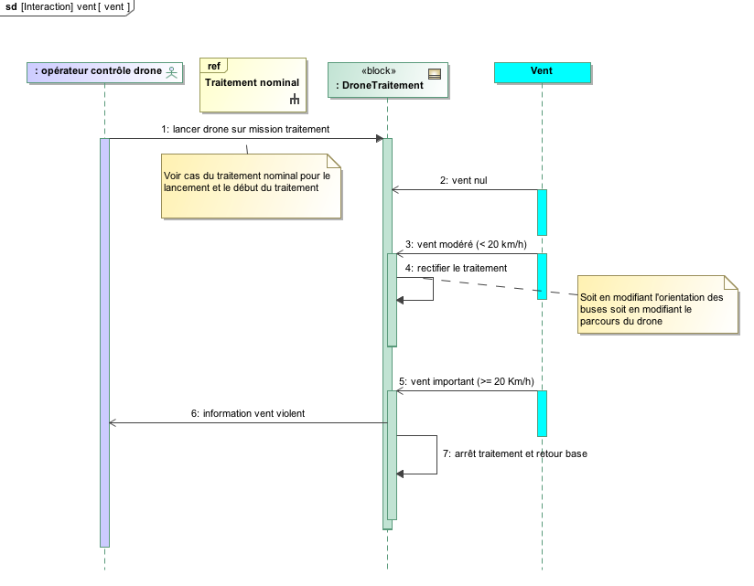
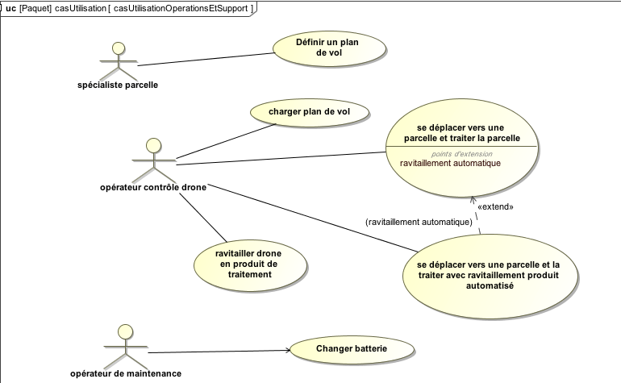
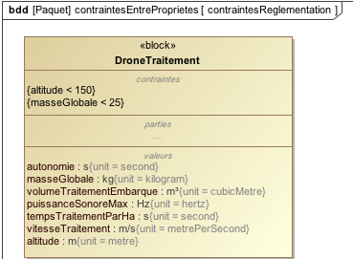
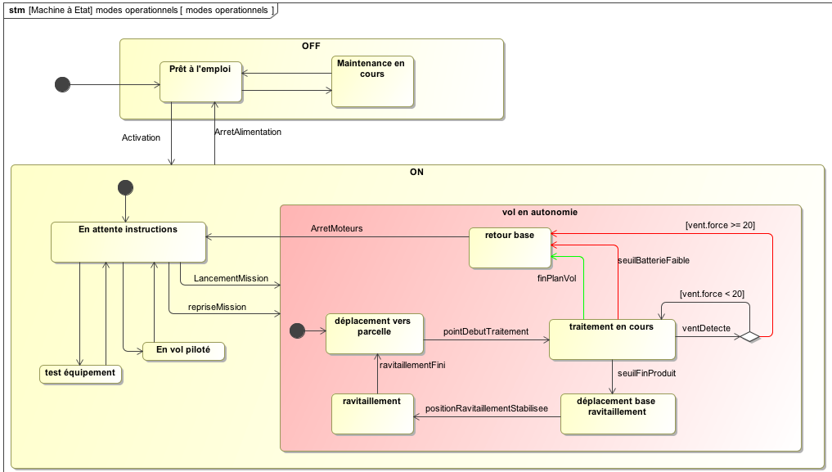
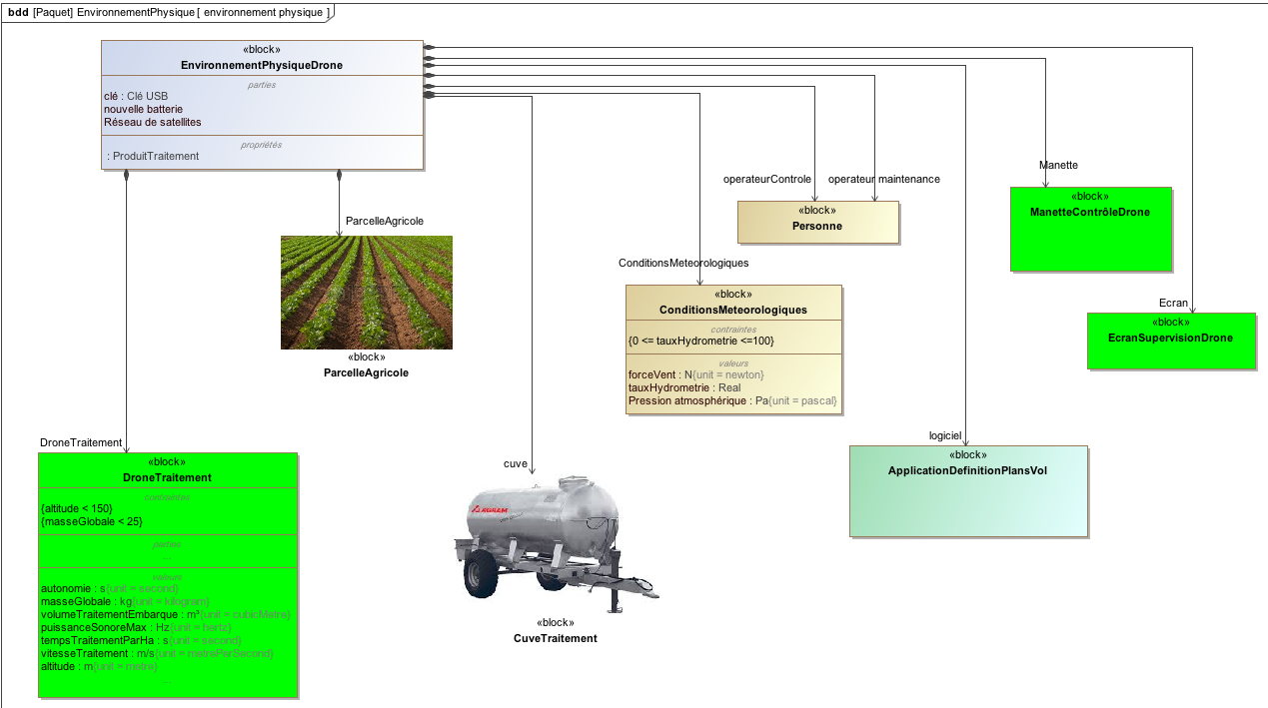
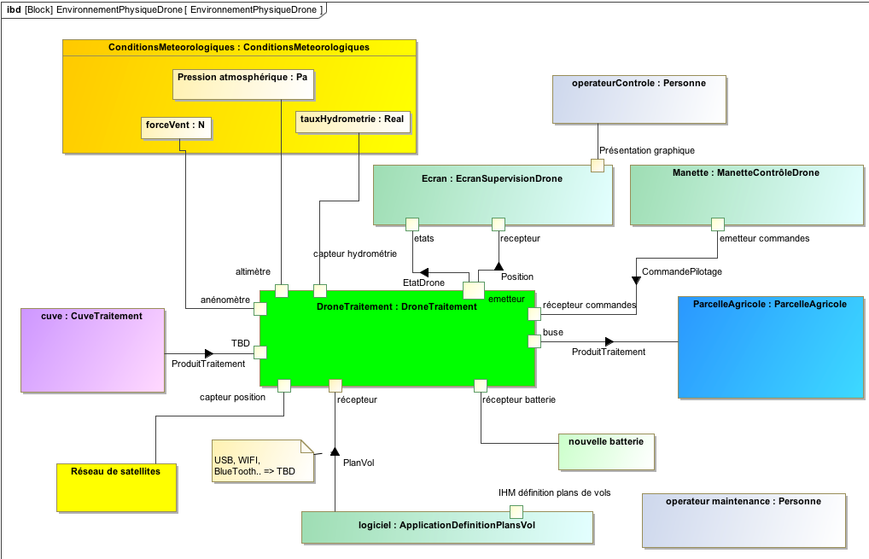
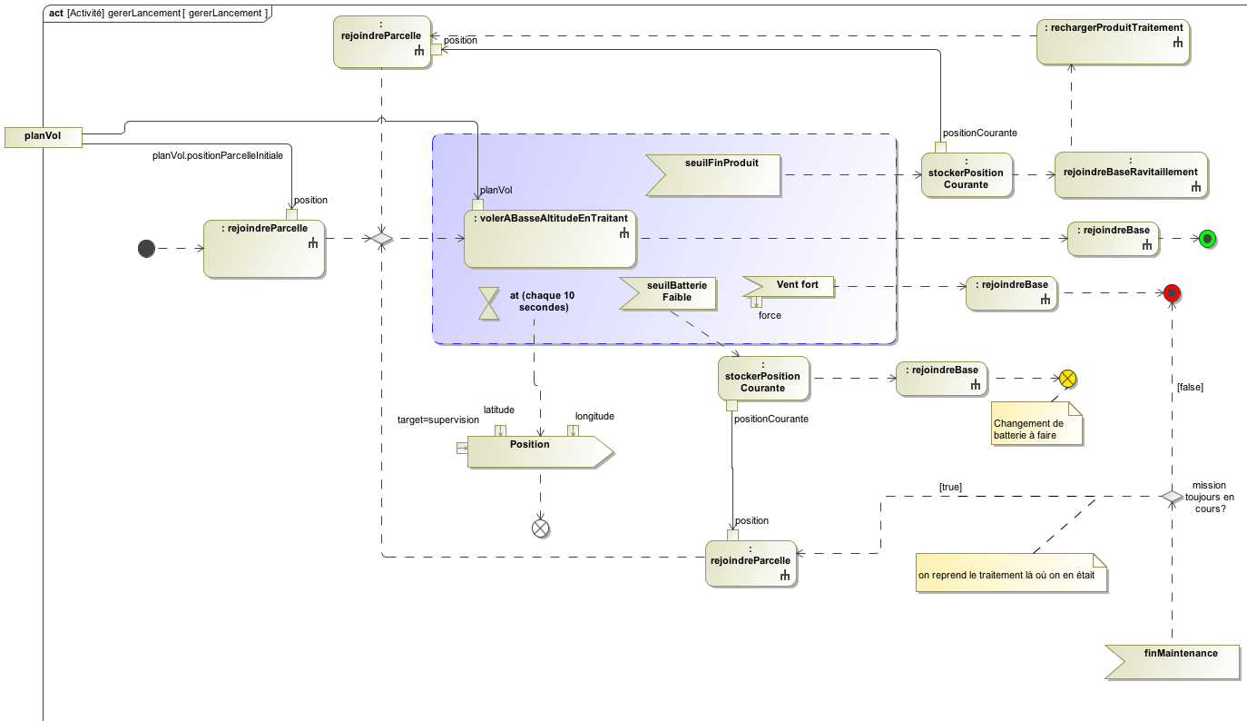
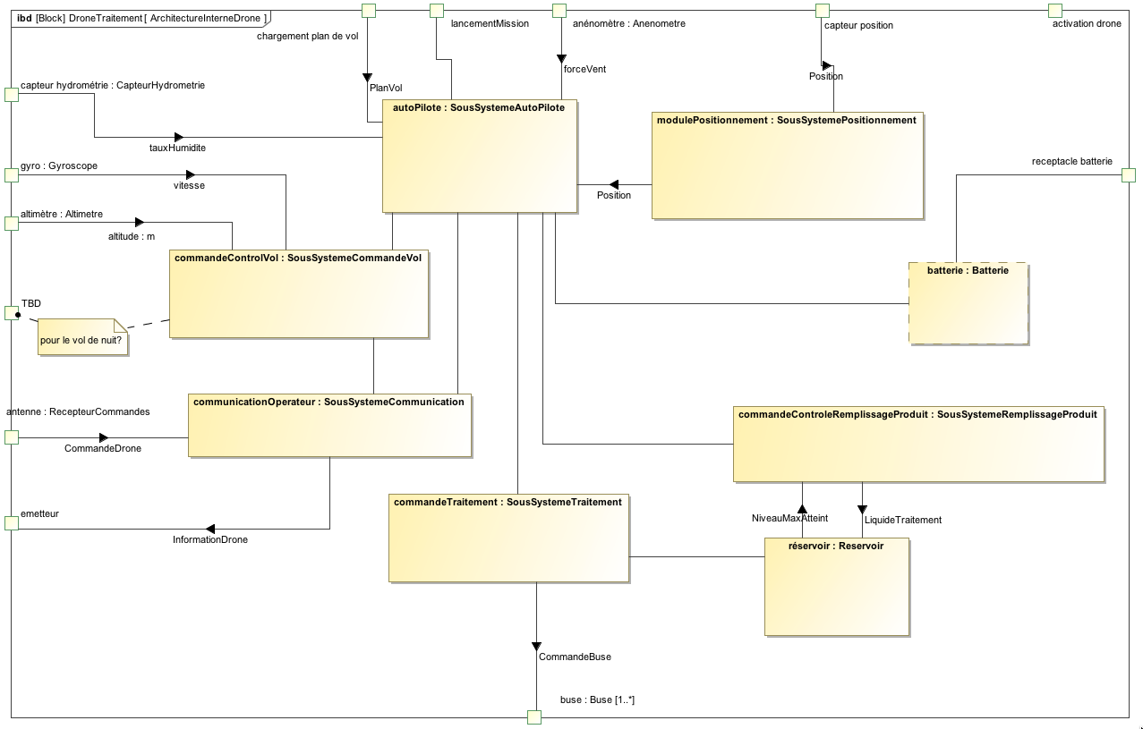
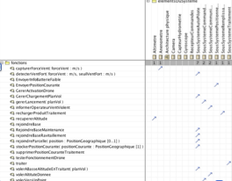
Ingénierie pilotée par les modèles
Utilisation des modèles pour formaliser les exigences, et les décliner sur différents niveaux de raffinement
Stakeholder needs
derive
System Operational Context
Domain entities
Use cases and actors
Operational scenarios
trace
Stakeholder requirements
System requirements
System Definition
Phases modes and states
Functional IF
Physical IF
“REGULAR” INTERFACE TO CUSTOMER
Requirements DB
System level requirements
Decomposed and derived requirements
System Architecture (design)
Logical architecture
Physical architecture
Allocations
Conf. Item Requirements

Slide 4
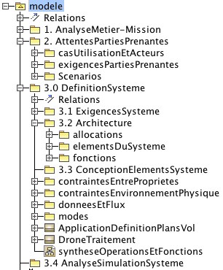
Traduction en exigences
Complétude obtenue par une démarche systématique et par la traçabilité
Cohérence globale grâce aux relations entre éléments de modélisation
Cohérence « locale » des exigences par construction (diagramme)

